Slide 1
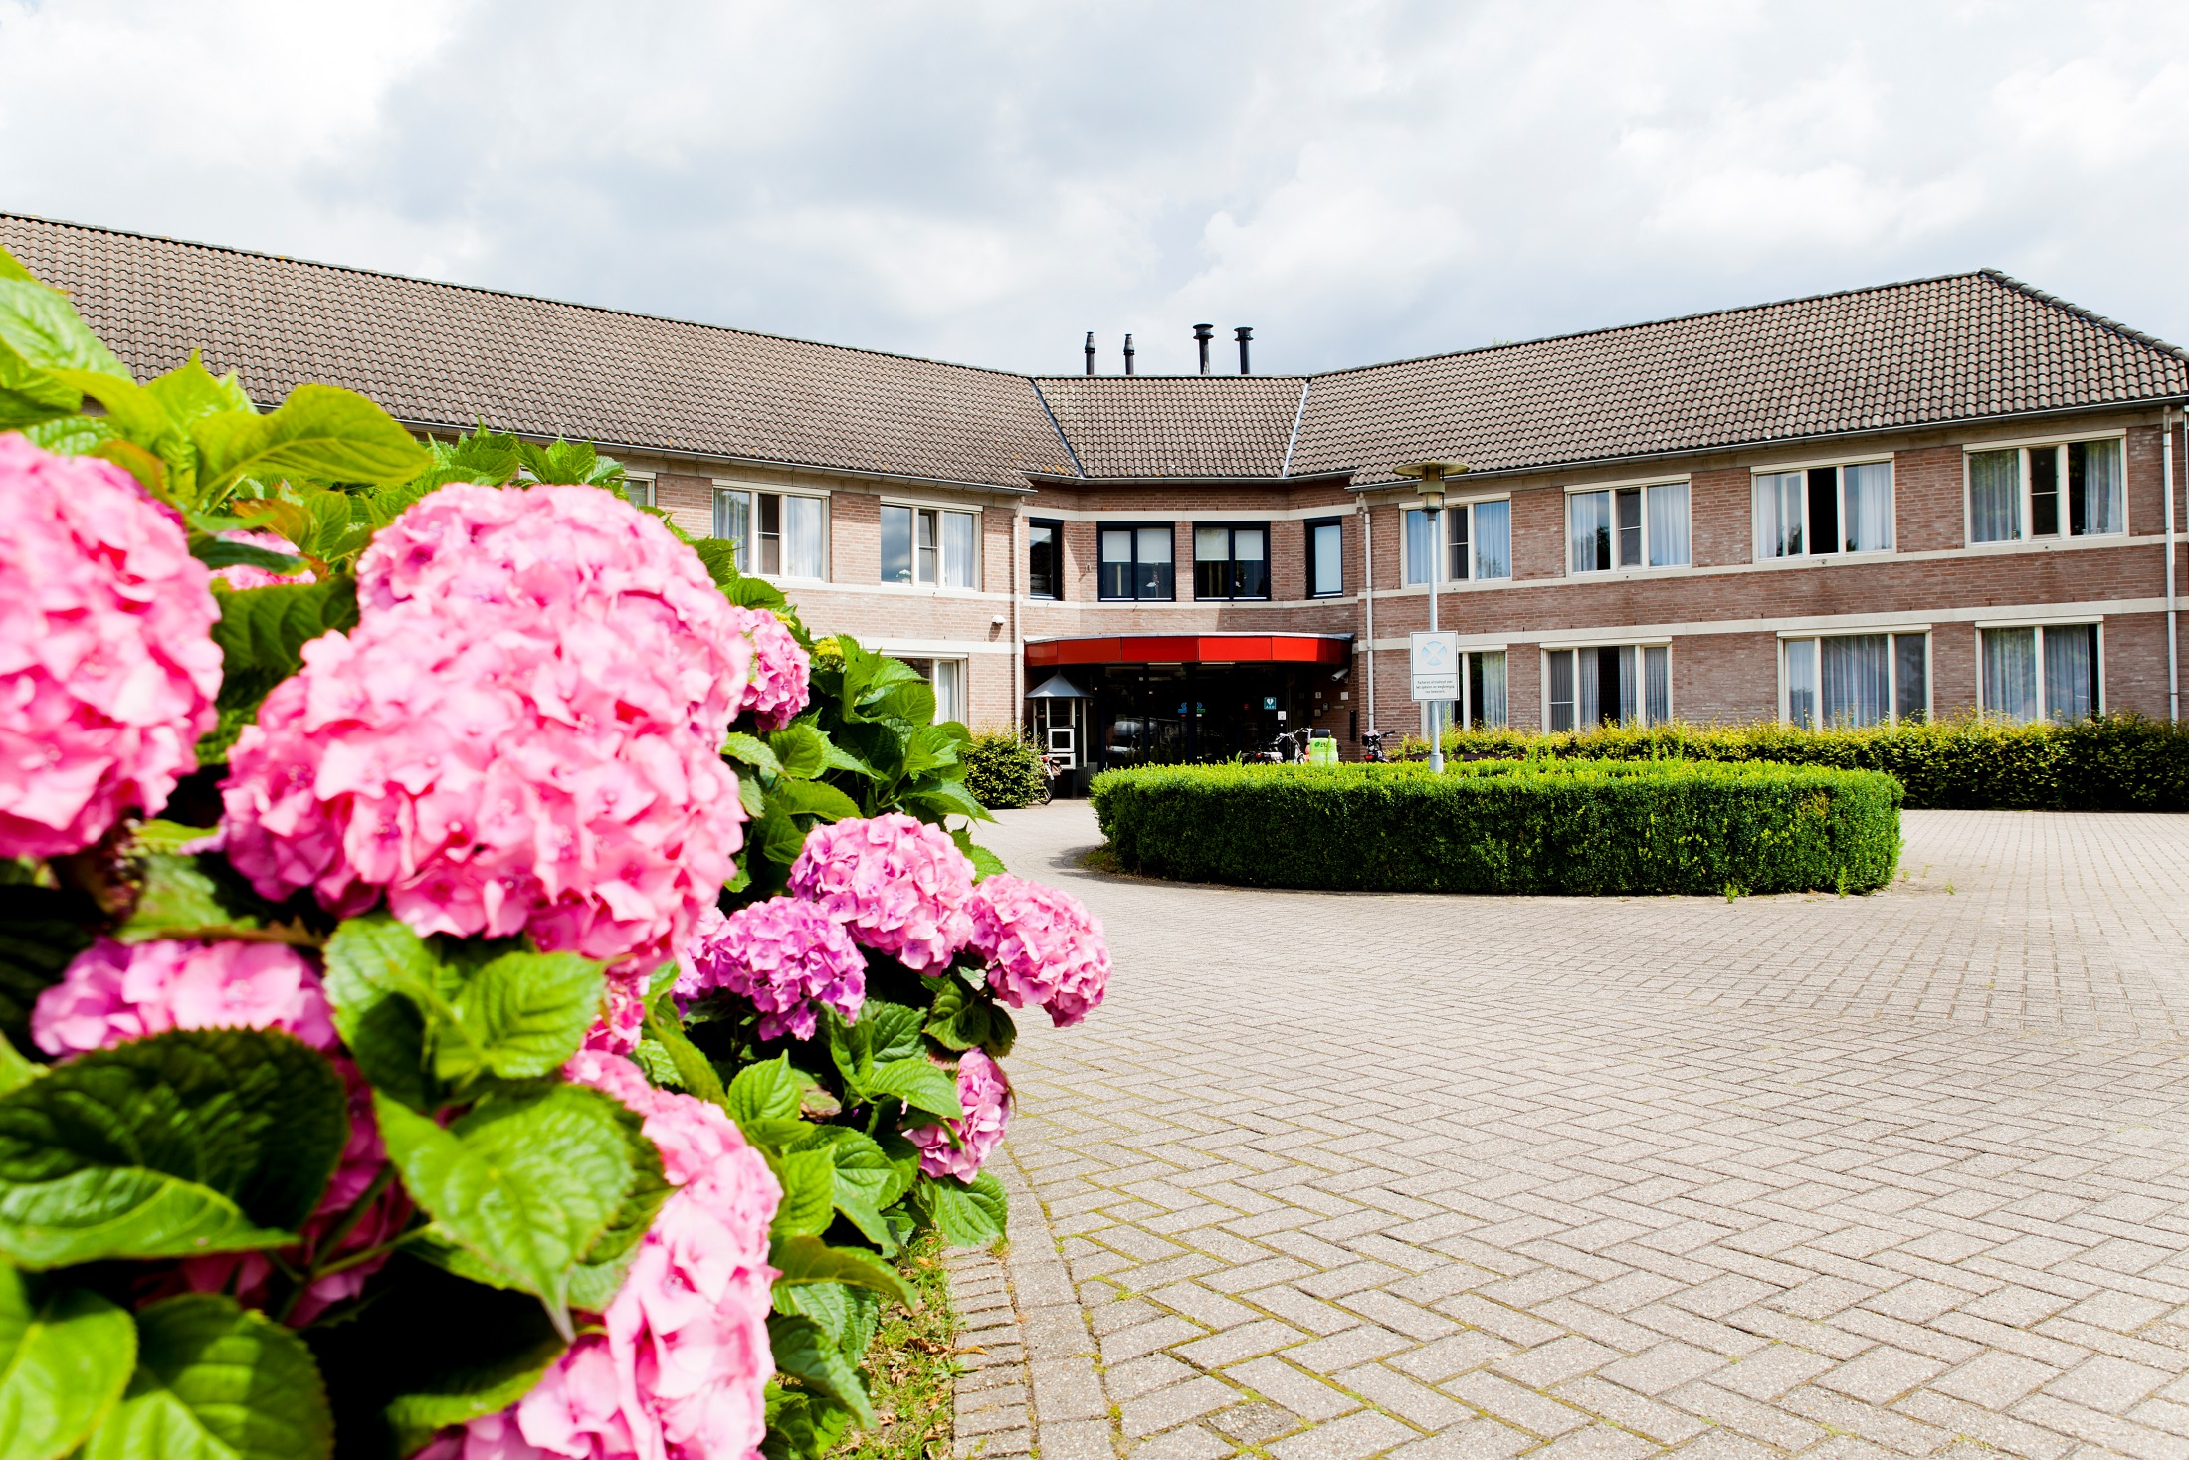

Slide 2
Wat hebben we al bereikt?
Generalistische zorg
Persoonsgerichte zorg
Samenwerking tussen de teams
Samenwerking Stuurgroep en de teams
Samenwerking met ondersteuners

Slide 3
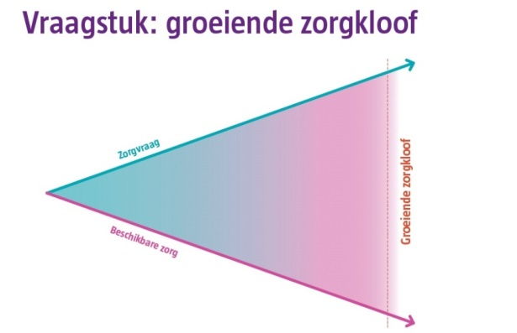
Trends & ontwikkelingen
Zorgkloof
Arbeidsmarkttekorten
Programma Langer Thuis
Hoofdlijnenakkoord wijkverpleging
Kwaliteitskader wijkverpleging

Slide 4
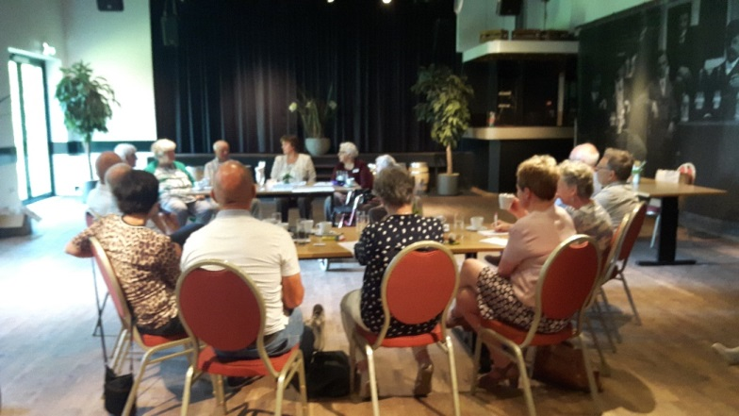
Ronde Tafelgesprekken 2018 aanbevelingen
Organisaties en verenigingen meer verbinden/samenwerken op dorpsniveau; krachten bundelen
Multidisciplinair samenwerken
Domotica (en technologie) verder onderzoeken en uitbreiden (persoonsgebonden maatwerk), en communicatie met een centraal (steun-)punt in regelen
Iets ondernemen t.b.v. beschikbaarheid, inzet en organisatie van vrijwilligers
Niet pamperen, aansluiten op
Gaan doen ipv praten

Slide 5
Sterktes, zwaktes, kansen & bedreigingen
Snel kunnen schakelen Bereidheid tot samenwerken Betrokken bij cliënt Vakbekwaam & leergierig Hoge cliënttevredenheid | Te betrokken / pamperend Hoog ziekteverzuim Urenverantwoording Onvoldoende resultaatsturing
Positieve gezondheid Inzet technologie Samenwerking met externe partijen Afname registratielast Persoonlijke groei wvp | Hoge werkdruk / personeelstekort Voorkeur huisarts Vergrijzing Niet samenwerken met andere aanbieders

Slide 6
De koers van Joris Thuis
Administratieve lastenverlichting
Dashboard en kaders
Samen de
juiste zorg op de juiste plek: eigen kracht en zelfredzaamheid
Bijdragen aan een betekenisvol leven van onze cliënten
Deskundige teams
Samenwerken
Aanbod van diensten/ innovatie

Slide 7
Samen de juiste zorg op de juiste plek Eigen regie & zelfredzaamheid
ONS DOEL
We willen kwetsbare mensen in Oirschot, Vessem, Middelbeers, Hoogeloon en Casteren ondersteunen bij het zo lang mogelijk zelfstandig thuis wonen. Dit doen we in nauwe samenwerking met het sociale netwerk van de cliënt en andere zorgprofessionals.

Slide 8
DE ONTWIKKELLIJN Bijdragen aan betekenisvol leven van onze cliënten
Wat vindt de cliënt nu echt belangrijk voor een betekenisvol leven? We leggen de focus op het gedachtengoed van Positieve Gezondheid. Dit betekent kort gezegd luisteren en handelen naar wat de cliënt echt belangrijk vindt.

Slide 9
Pijler 1. Deskundige teams
Elk van de Joris Thuisteams beschikt over voldoende wijkverpleegkundige kwaliteit. De wijkverpleegkundigen werken op basis van de Canmedsrollen en verrichten tevens lichte P taken voor de teams. Deze wijkverpleegkundigen en de teams worden ondersteund door een teamondersteuner.
Medewerkers van Joris Thuis zijn bevoegd, bereid en bekwaam om de aan hun functie gerelateerde handelingen uit te voeren. Indien nodig wordt in acute situaties training on-the-job ingezet.
In 2019 hebben kick-off bijeenkomsten plaatsgevonden rond het gedachtegoed van Positieve Gezondheid. Alle medewerkers van de Joris Thuis teams worden hierin vanaf september 2020 nader geschoold. Bij deze scholing worden tevens ketenpartners bebetrokken. Ook wordt de relatie gelegd naar het werken met hulpmiddelen en technologie die bijdraagt aan de eigen regie en zelfredzaamheid van de cliënt
In 2019 is door de afdeling bedrijfsvoering een dashboard ontwikkeld waarmee het de Joris Thuis teams efficiency beter kunnen monitoren en hier beter op kunnen sturen. In de samenwerking tussen wijkverpleegkundigen, bedrijfsvoering en management wordt hier in 2020 nader vorm aan gegeven.

Slide 10
Pijler 2. Samenwerken
Medewerkers van de Joris Thuis teams kennen de sociale kaart van hun werkgebied en werken efficiënt samen met de formele en informele zorg in hun werkgebied. (conform inkoopeis Preventie Wijkverpleegkundigen CZ)
Joris Thuis medewerkers kennen de interne organisatie en weten wie ze waarvoor kunnen inzetten.
Daar waar meerdere disciplines bij 1 cliënt komen weten we van elkaar wie er komt, is voor iedereen duidelijk wie case manager is (Joris Thuis, ZTB, Wmo, Joris Advies).
De teams werken nauw samen met de huisartsen en er is 2x per jaar algemeen overleg.

Slide 11
Pijler 3. Aanbod van diensten / innovatie
De focus blijft in 2020 op PV, VP en PTZ. Andere zorgbehoeften worden wel gesignaleerd en naar andere partijen doorverwezen en/of in samenwerking gerealiseerd
Inzet van technologie i.s.m. de regio. In 2020 wordt inzet van hulpmiddelen en technologie uitgebreid en organisatorisch ingebed.
Wij haken aan bij trajecten van Summa en Fontys om op de hoogte te blijven van de laatste ontwikkelingen. Binnen Joris Thuis is duidelijk afgesproken wie wat doet en met welk resultaat.

Slide 12
Lastenverlichting
Teamondersteuner is per Q2 in functie
Efficiënter routes plannen
Dashboard is operationeel
Registratie wordt i.o. bedrijfsvoering en mbv. dashboard verbeterd
Uursoorten worden cf. afspraken zorgverzekeraars gedeclareerd.
Zorgplan = realisatie wordt voorbereid

Slide 13
Dashboard
Om te kunnen sturen op resultaat is een dashboard ontwikkeld
met de volgende “knoppen”:
Medewerkers: inzet en productiviteit
Doelmatigheid: gemiddelde clienturen per team
Nog te ontwikkelen functionaliteiten dashboard:
Client: Prem /zorgkaart NL ( meting voor juni 2019, nu 8,2)
Medewerkersonderzoek per team

Slide 14
Positieve Gezondheid
Analysefase heeft plaatsgevonden in 2019
Doel
Onderzoch is hoe het in de praktijk gaat ten aanzien van Positieve Gezondheid in de Joris Thuis teams en informatie is verzameld over vervolgstappen die mogelijk zijn om Positieve Gezondheid te verankeren binnen de organisatie en het netwerk.
Resultaat
Vanuit de analyse wordt in 2020 de volgende stap gezet voor het werken vanuit Positieve Gezondheid:
o Binnen de vier thuiszorgteams van Joris Zorg
o Binnen het netwerk (o.a. bij de huisartsen)

